Slide 1

BÀI 7
VIẾT BÀI VĂN NGHỊ LUẬN VỀ MỘT VẤN ĐỀ TRONG ĐỜI SỐNG

Slide 2
KHỞI ĐỘNG

Slide 3
Hãy nêu ra một số câu tục ngữ hoặc danh ngôn bàn về một vấn đề trong cuộc sống mà em đã từng đọc qua hoặc yêu thích.
Có chí thì nên
Cái khó ló cái khôn
“Hãy quay về phía mặt trời và bạn sẽ không thấy bóng tối” – Helen Keller
“Muốn đi nhanh thì đi một mình muốn đi xa thì đi cùng nhau” - Warren Buffett

Slide 4


III. Luyện tập

Slide 5




Đề bài: viết bài văn nghị luận về một câu tục ngữ, danh ngôn bàn về một vấn đề trong đời sống.

Slide 6
Bài mẫu:
Trình bày suy nghĩ về câu tục ngữ:
“Có công mài sắt, có ngày nên kim”

Slide 7
Mở bài:
Trong cuộc sống, con người ta đều có những thành công đạt được và những ước mơ muốn vươn tới. Và để thực hiện được điều đó thì ta phải có lòng kiên trì, bền bỉ, nỗ lực. Chính vì vậy ông cha ta đã có câu: “Có công mài sắt, có ngày nên kim” để động viên, khích lệ hay nói một cách khác là khuyên răn con cháu, dạy bảo những kinh nghiệm trong đời thường, cuộc sống. Câu tục ngữ được chia làm hai vế, mỗi vế có 4 từ. Hai vế này có hai cặp từ tương ứng với nhau: “Có công – có ngày; mài sắt – nên kim”. Một vế chỉ sự nỗ lực, một vế chỉ thành quả đạt được.

Slide 8
Thân bài:
Cây kim tuy nhỏ nhưng nó rất có ích, tròn trịa, trơn bóng, sắc nét. Để mài được một cây kim như vậy thì thật là khó. Câu tục ngữ này mượn hình ảnh cây kim để nói lên được phẩm chất cao quý truyền thống của dân tộc Việt Nam từ hàng nghìn đời nay. Từ những việc nhỏ như quét nhà, nấu cơm đến những việc lớn như xây dựng đất nước, chống giặc ngoại xâm.

Slide 9
Thân bài:
Những thành tựu hiện nay mà ông cha ta đạt được đã minh chứng cho điều đó. Những tháp chùa cổ kính có giá trị, một số công trình nghệ thuật nổi tiếng như tháp Chương Sơn, chuông chùa Trùng Quang… với những đường nét hoa văn thanh thoát, mạnh mẽ, thể hiện tinh thần thượng võ, yêu nước. Và một thành tựu lớn nhất của ông cha ta đó chính là xây dựng nên được một quốc gia văn minh, nhân dân đồng lòng, đất nước yên bình. Công cuộc dựng, giữ, phát huy, đổi mới đất nước đó đã thể hiện được sự bền bỉ, chịu thương chịu khó, sự sáng tạo, lao động kiên cường của ông cha ta. Trong lao động sản xuất, nhân dân ta cũng đã có những việc làm và kết quả đạt được để khẳng định ý nghĩa của câu tục ngữ trên là hoàn toàn đúng.

Slide 10
Thân bài:
Từ xưa tới giờ, đất nước ta đã gặp phải những khó khăn rất lớn, từ những thảm hoạ thiên nhiên như lụt lội, bão bùng đến những cuộc chiến tranh do con người tạo ra nhưng nhờ sự cố gắng, chịu đựng, vượt khó mà chúng ta đã khắc phục được những trở ngại đó. Và trong học tập thì điều đó lại càng được khẳng định rõ nét hơn. Những em bé chập chững bước vào lớp một, tập toẹ đánh vần, viết chữ đến những năm tháng tiếp theo lên lớp, phải kiên trì cần cù mới mong đạt được kết quả tốt trên con đường học tập của mình.

Slide 11
Thân bài:
Trong đường đời cũng vậy, những danh nhân, thương gia, thi sĩ, nhà nho, nhà văn nổi tiếng cũng từng phải vất vả, hi sinh, sử dụng những kiến thức mình có nhưng không thể thiếu đi và phải luôn gắn liền với sự kiên trì, chuyên cần, sáng tạo mới có thể thành đạt.
Những tấm gương chăm học, những tấm gương chịu khó như Bác Hồ là một điển hình rõ nét nhất. Bác đã phải vất vả làm việc, chịu khó học tiếng nước ngoài, đi bôn ba khắp nơi để tìm đường cứu nước. Thật hiếm ai như vậy! Và cũng nhờ những sự nỗ lực đó mà đất nước ta mới được tự hào về một danh nhân, một vị lãnh tụ vĩ đại nổi tiếng mà khắp năm, châu bốn bể đều biết tới.

Slide 12
Kết bài:
Câu tục ngữ trên với hình thức ngôn từ dân dã nhưng thật ngắn gọn súc tích, bao hàm những ý nghĩa sâu xa. Đó chính là những đúc kết lâu đời trong quá trình lao động, kinh nghiệm chiến đấu, sản xuất và cả trong đời thường cuộc sống của ông cha ta. Nó như một bài học quý báu, một thông điệp hữu dụng, một lời dạy chân tình rằng: “Hãy biết tu dưỡng, rèn luyện những đức tính, phẩm chất kiên trì, nhẫn nại, chịu khó, cần cù, sáng tạo, kết hợp với khả năng vốn có của bản thân để làm nên một sức mạnh vô địch vượt mọi gian truân, vất vả trong cuộc sống, những trở ngại éo le nhất mà đi tới thành công, thắng lợi”. Nào chúng ta hãy bắt đầu bằng những việc nhỏ nhất như học tập chăm chỉ, lao động cần cù để trở thành con ngoan trò giỏi, trở thành chủ nhân tương lai của đất nước nhé!

Slide 13
Vận dụng
Viết bài văn nghị luận (khoảng 400 chữ) bàn về câu nói của nhà văn Nga Maksim Gorky: “Nơi lạnh nhất không phải là Bắc Cực mà là nơi thiếu vắng tình thương”

Slide 14




Trong buổi thảo luận, em đã từng bắt gặp những trường hợp nào khiến cho cuộc thảo luận rơi vào thất bại?

Slide 15

Nói và nghe:
XÂY DỰNG VÀ TÔN TRỌNG
Ý KIẾN KHÁC BIỆT

Slide 16
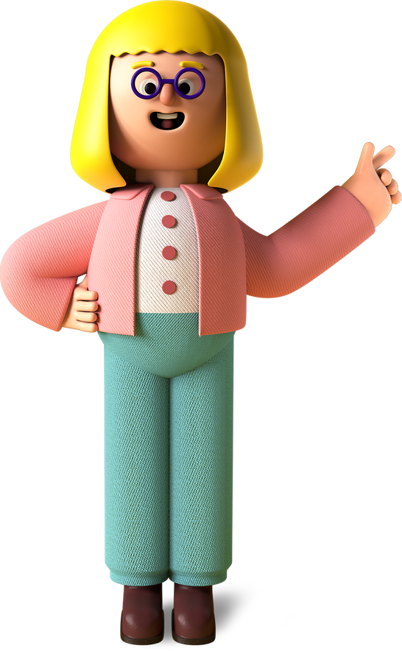
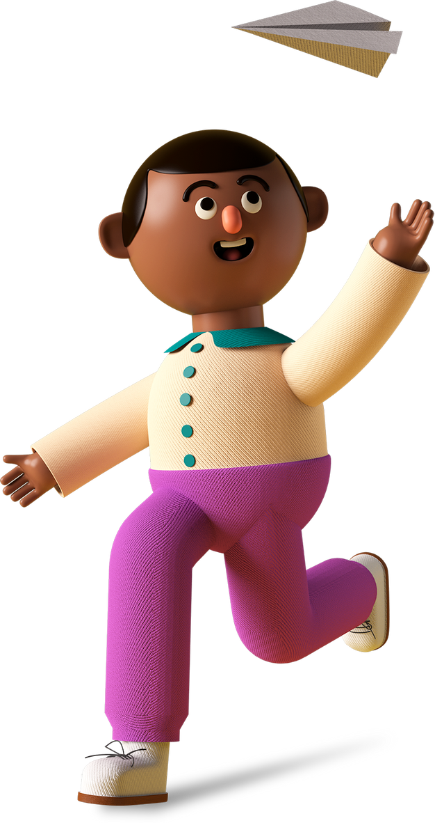
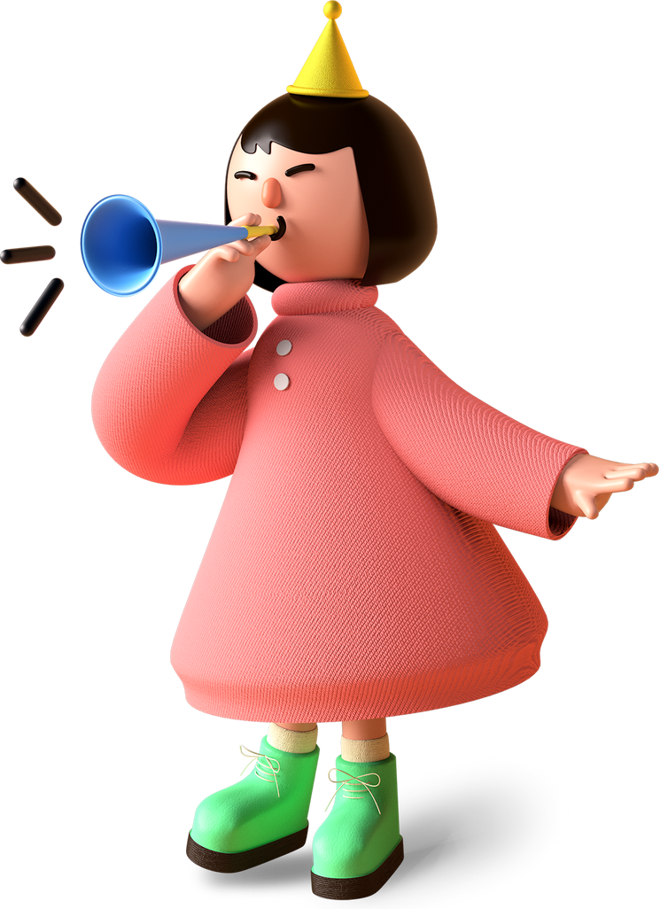
Chủ đề trao đổi: Trao đổi ý kiến về hai câu tục ngữ: “Một giọt máu đào hơn ao nước lã”, “Bán anh em xa mua láng giềng gần”.

Slide 17

Hoạt động cá nhân 7 phút
PHIẾU HỌC TẬP SỐ 1
Ý kiến của tôi | Lí do

Slide 18

PHIẾU HỌC TẬP SỐ 2

Slide 19




Thực hành

Slide 20


Luyện tập
Qua buổi thảo luận vừa rồi, em rút ra được những kinh nghiệm gì trong quá trình thảo luận, trao đổi?

Slide 21

Vận dụng
Em hãy trao đổi với phụ huynh về chủ đề “việc chơi game của học sinh hiện nay” theo phiếu nhiệm vụ sau:
PHIẾU THỰC HIỆN NHIỆM VỤ Ở NHÀ
Ý kiến của tôi | Ý kiến của phụ huynh

Slide 22


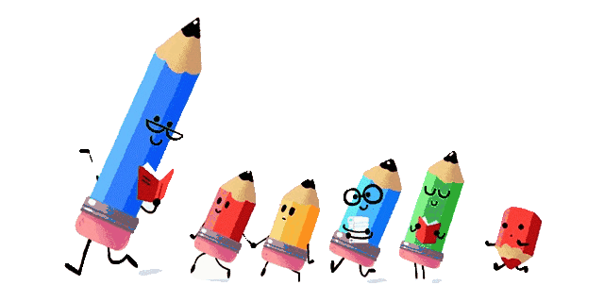


BÀI 7
ÔN TẬP

Slide 23
Câu 1:
Phiếu học tập số 1
Văn bản | Nội dung | Thể loại
Những kinh nghiệm dân gian về thời tiết
Những kinh nghiệm dân gian về lao động sản xuất

Slide 24
Câu 2: Hãy xác định số dòng, số chữ, các cặp vần, các vế, biện pháp tu từ trong các câu tục ngữ sau:
a. Gần mực thì đen, gần đèn thì rạng
b. Ếch kêu uôm uôm, ao chuôm đầy nước
c. Én bay thấp, mưa ngập bờ ao
Én bay cao, mưa rào lại tạnh

Slide 25

Câu 2:
Câu tục ngữ | Số dòng | Số chữ | Các cặp vần | Các vế | Biện pháp tu từ
a
b
c

Slide 26
Câu 3: Thành ngữ và tục ngữ khác nhau như thế nào?
Thành ngữ | Tục ngữ
- Là các cụm từ cố định | - Là một câu ngắn gọn và có hoàn chỉnh về cấu tạo ngữ pháp.
- Chưa diễn đạt được một ý trọn vẹn | - Diễn đạt được một ý, nội dung trọn vẹn hoàn chỉnh.

Slide 27
Câu 4: Viết 3 câu có sử dụng biện pháp nói quá và 3 câu có sử dụng biện pháp nói giảm nói tránh
Nói quá | Nói giảm nói tránh

Slide 28
Câu 7: Qua bài học em hiểu thế nào về “trí tuệ dân gian”?
Gợi ý:
Trí tuệ dân gian là kho tàng tri thức được đúc kết từ trí tuệ và kinh nghiệm sống bao đời của dân tộc.

Slide 29
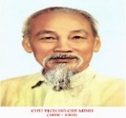
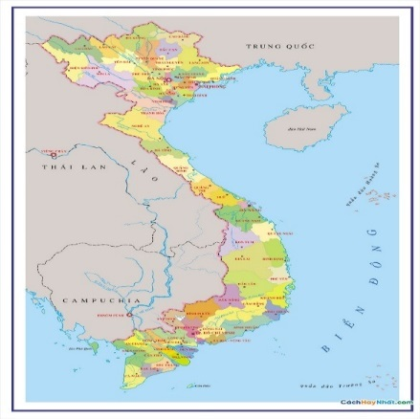


CẢM ƠN
Chúc các em nhiều sức khỏe và học tập tốt !

